Slide 1
Jméno autora: Mgr. Ladislav Kažimír Datum vytvoření: 08.03.2013
Číslo DUMu: VY_32_INOVACE_09_Ch_OB
Ročník: I.
Vzdělávací oblast: Přírodovědné vzdělávání
Vzdělávací obor: Chemie
Tematický okruh: Obecná chemie
Téma: Chemická vazba II.
Metodický list/anotace:
Prezentace slouží k úvodu, procvičení nebo zopakování tématu „chemická vazba“. Cvičení mohou být využita k dílčímu zkoušení.
Pojmy: vazba kovalentní, iontová, kovová, vazebné interakce, vodíkový můstek, van der Waalsovy síly.

Slide 2
CHEMICKÁ VAZBA II.

Slide 3
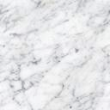
TYPY VAZEB
VAZBA KOVALENTNÍ
VAZBA KOVALENTNÍ NEPOLÁRNÍ
VAZBA KOVALENTNÍ POLÁRNÍ
VAZBA KOORDINAČNĚ KOVALENTNÍ
VAZBA IONTOVÁ
VAZBA KOVOVÁ
VLIV TYPU VAZBY NA VLASTNOSTI LÁTEK
VAZEBNÉ INTERAKCE
Notes:
Poklepem na příslušnou položku přejde prezentace na příslušnou stránku. Poklepem na šipku, vpravo nahoře, se vrací na str. – přehled

Slide 4
TYPY CHEMICKÉ VAZBY
základní chemické vazby
vazba kovalentní, koordinačně kovalentní iontová, kovová
jaderné vazby
p⁺ a n⁰ v jádrech atomů; jaderné reakce
vodíkové můstky
H je vázán na výrazně elektronegativnější atom - O, N, F, Cl
mohou se vodíkovým můstkem vázat i na jiné ionty
van der Waalsovy:
slabé vazby - váží molekuly ve větší celky

Slide 5
VAZBA KOVALENTNÍ
Podstatou vazby jsou elektrostatické přitažlivé síly mezi elektronovým obalem prvního atomu a jádrem druhého.
Vazebné e⁻ páry jsou sdíleny dvojicí vzájemně vázaných atomů.
Vazby se mohou účastnit jen elektrony z vnější a ne zcela nasycené slupky.
Kovalentní vazba je velmi silná.
Molekula vznikne, je-li výsledná energie molekuly menší než součet energií jednotlivých atomů.

Slide 6
VAZBA KOVALENTNÍ NEPOLÁRNÍ
∆X („delta iks“) –rozdíl elektronegativit vázaných atomů
0 = ∆X < 0,4
e⁻ pár je rovnoměrně rozdělen mezi oba atomy
Příslušné molekuly neprojevují navenek elektrický náboj.
Typický příklad jsou molekuly prvků kde ∆X = O.

Slide 7
VAZBA KOVALENTNÍ POLÁRNÍ
0,4 ≤ ∆X ≤ 1,7
e⁻ pár je přitahován k elektronegativnějšímu atomu
Příslušné molekuly mají dva elektrické dipóly δ- (delta-)
a δ+(delta+).
δ+
δ-
Typický příklad jsou molekuly HCl, NH₃, H₂O …

Slide 8
VAZBA KOORDINAČNĚ KOVALENTNÍ (DONOR - AKCEPTOROVÁ)
Donor-akceptorová vazba je kovalentní vazba mezi donorem elektronu (ligand) a akceptorem.
Donor musí mít alespoň jeden volný elektronový pár a akceptor alespoň jeden volný orbital.
Vazba vzniká sdílením elektronového páru donoru oběma prvky.
Takto vzniklá sloučenina se nazývá komplexní.

Slide 9
VAZBA KOORDINAČNĚ KOVALENTNÍ (DONOR - AKCEPTOROVÁ)
₈O
[₂He]
2s²
2p⁴
H O H
₁H
1s¹
[
]
H ⁺
H O H
₁H
1s¹
₁H⁺
1s⁰
[
]
₇N
[₂He]
2s²
2p³
H
H N H
[
]
₁H
1s¹
H ⁺
H N H
H
₁H
1s¹
₁H
1s¹
₁H⁺
1s⁰
Všechny vazby v oxoniovém, či amonném kationtu jsou naprosto rovnocenné!

Slide 10
VAZBA IONTOVÁ
EXTRÉMNĚ POLÁRNÍ KOVALENTNÍ VAZBA
∆X > 1,7
e⁻ pár je zcela přiřazen k elektronegativnějšímu atomu
to vede ke vzniku iontů
Kationt +
Aniont -
Následně jsou atomy k sobě vázány díky elektrostatické přitažlivé síle, jež působí mezi částicemi s opačným nábojem - vazba tvořena coulombickými přitažlivými silami a vzdálenost mezi atomy je větší než součet jejich poloměrů.

Slide 11
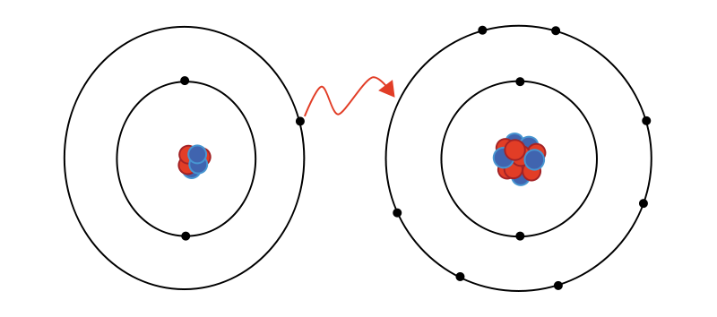
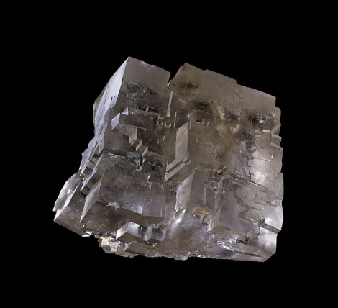
VAZBA IONTOVÁ
EXTRÉMNĚ POLÁRNÍ KOVALENTNÍ VAZBA
-
+
Vytváření iontové vazby mezi atomy Li a F.
Obr.1
počet iontů, které se navzájem přitahují není omezený =>
vznik krystalů
chlorid sodný
Obr.2
Obr.3

Slide 12
VAZBA KOVOVÁ
U kovové vazby nejsou tvořeny z atomů molekuly, ale kationty jsou pevně uspořádány do krystalové mřížky mezi nimi se volně pohybují valenční e⁻ ve formě tzv. elektronového plynu.
Valenční e⁻ atomů tvořící kov jsou volně sdílené (extrémně delokalizovány) mezi všemi atomy.
V krystalu kovu je každý vnitřní atom obklopen zpravidla 8 nebo 12 stejnými atomy, s nimiž je bezprostředně vázán.

Slide 13
VLIV TYPU VAZBY NA VLASTNOSTI LÁTEK
VAZBA KOVALENTNÍ
Teplota tání i varu je zpravidla nízká => plynné nebo kapalné skupenství (výjimku tvoří látky typu diamant, grafit, oxid křemičitý – pevné, vysoké teploty).
Ve vodě nerozpustné, rozpustné v organických rozpouštědlech.
Nevedou elektrický proud, ani roztoky a taveniny (výjimka grafit).
VAZBA IONTOVÁ
Teplota tání i varu je zpravidla vysoká => pevné skupenství.
Ve vodě rozpustné, nerozpustné v organických rozpouštědlech.
Roztoky a taveniny vedou elektrický proud.
VAZBA KOVOVÁ
Teplota tání i varu je zpravidla vysoká (výjimka H, Hg, Sn …..).
Mají vysoký lesk, sříbrobílou barvu (Au, Cs – žluté, Cu – červená).
Výborně vedou elektrický proud a teplo.
Jsou tažné a kujné, dobře se slévají ve slitiny.

Slide 14
VAZEBNÉ INTERAKCE
VODÍKOVÝ MŮSTEK
10x slabší než kovalentní vazba, ale silnější než van der Waalsovy interakce.
Vodíkové můstky významně ovlivňují fyzikální vlastnosti látek.
Podmínky pro vznik vodíkového můstku:
Volný e⁻ pár v molekule - nevazebný
H musí být chemickou vazbou svázán s atomem s volným e⁻ párem, vysokou elektronegativitou a malém poloměru (N, O, F)
Princip: díky silně polárním vazbám mezi H a atomem N, O nebo F, je vazebný e⁻ pár posunut do té míry k atomu N, O nebo F, že atom H má δ⁺. Tento částečný náboj je přitahován k další molekule k δ⁻ na atomu N, O nebo F a navíc na jejich volný e⁻ pár – se zápornými e⁻.

Slide 15
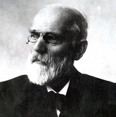
Johannes Diderik
van der Waals
VAZEBNÉ INTERAKCE
(1837 - 19623)
van der Waalsovy síly
holandský
chemik
Obr. 4
Přitažlivé nebo odpudivé interakce (síly) mezi molekulami.
Vznikají převážně v nepolárních molekulách, které neobsahují stálé dipóly, jejich vazby nejsou polarizované.
Existují tři typy:
Coulombická síla je způsobená polaritou molekul. Je to čistě
elektrostatický jev. Molekuly se k sobě natáčí „vrcholky“ s opačnými
náboji.
Indukční síla potřebuje ke svému vzniku trvale polarizovanou molekulu, která polarizuje ostatní (polární i nepolární) molekuly.
Disperzní síla je nejvýznamnější z van der Waalsových sil. Vycházíme z představy, že molekuly oscilují (kmitají) a to dosti chaoticky. V určitých momentech se „vykmitnutím“ poruší neutrální stav molekuly a vznikne dipól.

Slide 16
Citace
Obr.1 EliseEtc. Soubor:Ionic bonding.svg - Wikipedie [online]. [cit. 19.3.2013]. Dostupný na WWW: http://cs.wikipedia.org/wiki/Soubor:Ionic_bonding.svg
Obr.2 OCAL. Soubor:Salt Crystal clip art - vector clip art online, royalty free & public domain [online]. [cit. 19.3.2013]. Dostupný na WWW: http://www.clker.com/clipart-salt-crystal.html
Obr.3 DIDIER DESCOUENS. Soubor:Selpologne.jpg - Wikipedie [online]. [cit. 19.432013]. Dostupný na WWW: http://cs.wikipedia.org/wiki/Soubor:Selpologne.jpg
Obr.4 AUTOR NEUVEDEN. Soubor:Johannes Diderik van der Waals.jpg - Wikipedie [online]. [cit. 19.432013]. Dostupný na WWW: http://cs.wikipedia.org/wiki/Soubor:Johannes_Diderik_van_der_Waals.jpg
Literatura
Dušek B.; Flemr V. Chemie pro gymnázia I. (Obecná a anorganická), SPN 2007, ISBN:80-7235-369-1
Vacík J. a kolektiv Přehled středoškolské chemie, SPN 1995, ISBN: 80-85937-08-5
Kotlík B., Růžičková K. Chemie I. v kostce pro střední školy, Fragment 2002, ISBN: 80-7200-337-2

